Slide 1


基于ResNet-50的天空鸟类识别算法设计与实现
Design and implementation of birds recognition in sky based on resnet-50
汇报人：曹源
指导教师：郭文明

Slide 2
目录
1 项目简介
2 相关技术
3 主要工作
4 总结展望

Slide 3
Part 01
项目简介
Brief Introduction

Slide 4

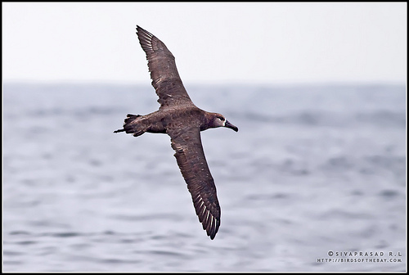
选题的背景和意义
自21世纪以来，环境保护的问题日益严峻，其中鸟类在我国动物种类中有较高的比例，对生态稳定和自然平衡起着重要的作用，而传统方法的鸟类识别方式人力耗费大，效率低，不适合大批量地统计。而随着深度学习的逐渐发展，通过深度学习中的图像识别进行全自动、高效率、低成本的鸟类识别日益成为主流。本项目就采用了呗广泛应用的的ResNet-50模型，运用多种方法生准确率，实现了天空背景的鸟类的自动识别。并利用Java Web等相关技术搭建了天空鸟类识别系统。识别效率好，速度快，成本低，有一定的使用推广价值。

Slide 5
主要任务
1
实验设计，数据集选取和预处理，深度学习框架搭建
2
对模型进行训练并使用各种方式提升准确率
3
使用模型进行天空鸟类识别系统的构建

Slide 6
Part 02
相关技术
Related technologies

Slide 7
相关技术与工具
算法编程：
工具及编辑器：Visual Studio Code
编程语言与框架：Python, Pytorch, Numpy, Matplotlib
后端编程：
工具及编辑器：IntelliJ，Visual Studio Code
编程语言与框架：Java，Springboot，Spring Data JPA，Mysql
Python，Flask
前端编程：
工具及编辑器：Visual Studio Code
编程语言与框架：Jquery, Vue, Bootstrap, HighCharts

Slide 8
Part 03
主要工作
Work

Slide 9
主要问题
算法
系统
构建一个精度高、效率高的鸟类细粒度识别模型
构建一个完备、易用的鸟类识别系统
模型部署
细粒度识别
如何将训练好的模型部署至Web服务器
…
细粒度识别种间差距小、种内差距大
数据集数量较小
…
模型、训练设置
用户界面设计
ResNet-50模型的优势
学习率、BatchSize等超参数的设置
如何设计简洁、易用、可靠的模型

Slide 10
模型训练
对数据集进行筛选并选用了CUB200-2011数据集作为数据集
对数据集中标注进行处理
加载数据集文件并划分测试集与训练集
构建Pytorch中可用的DataLoader
选取合适的超参数、损失函数等
构建模型，并使用构建好的数据集进行训练
对模型分别进行Top-1和Top-5精度测试

Slide 11
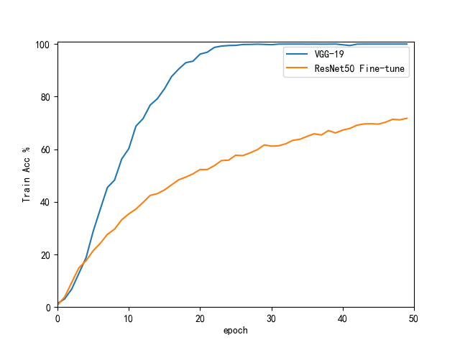
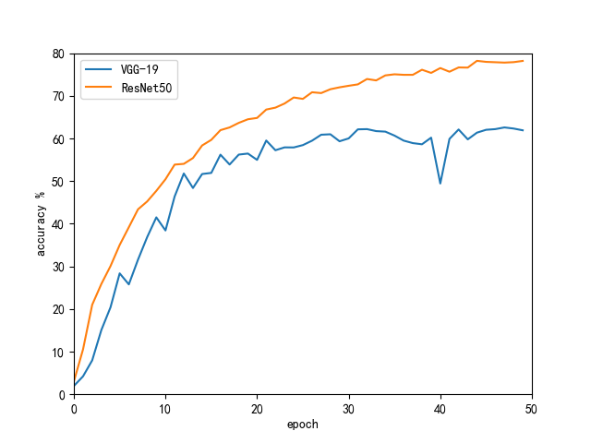
模型训练
与不含残差层的传统神经网络对比
训练集上的精度
测试集上的精度

Slide 12
模型调优
一、迁移学习
使用迁移学习中的Fine-Tune方法，使用在ImageNet数据集上预训练的模型进行参数微调，并对：
全体参数微调训练
针对最后一层微调训练
不使用迁移学习训练
三种模型进行横向对比，并选出精度最佳的模型。

Slide 13
模型调优
使用迁移学习和非迁移学习的对比
网络模型 | Top-1(%) | Top-5(%)
VGG-19 | 68.543 | 86.984
ResNet50重头训练 | 67.437 | 84.746
ResNet50最后一层微调 | 75.688 | 92.546
ResNet50所有层微调 | 78.528 | 95.462

Slide 14
模型调优
二、数据增强
对数据集进行数据增强、依次使用：
缩放至（256，256）
随机旋转，旋转区间为(-45°，45 °）
将图片进行随机中心裁切至（224，224）
对图片进行概率为50%的随机水平翻转
对图片进行正则化处理

Slide 15
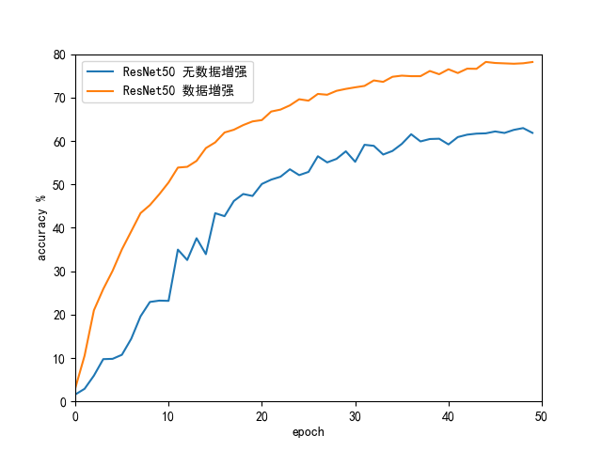
模型调优
使用数据增强和不使用的对比

Slide 16
模型调优
二、数据增强
对数据集进行数据增强、依次使用：
缩放至（256，256）
随机旋转，旋转区间为(-45°，45 °）
将图片进行随机中心裁切至（224，224）
对图片进行概率为50%的随机水平翻转
对图片进行正则化处理

Slide 17
模型调优
三、超参数处理
分别对模型以下的超参数进行微调，并确定最佳超参数：
优化器类型
学习率大小
动量大小
…

Slide 18
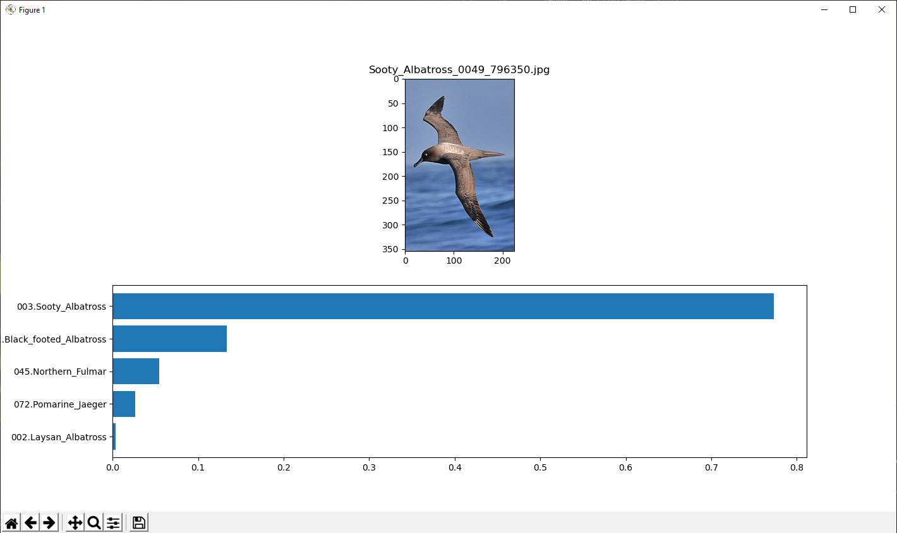
效果可视化
挑选出最优模型后，使用matplotlib进行模型效果的可视化，将Top-5概率以柱状图展示。

Slide 19
系统框架设计
数据库
持久层
Pytorch
Flask
SpringBoot
ThymeLeaf
应用程序层
鸟类识别
图片保存
用户管理
文章管理
评论管理
用户界面层

Slide 20
服务端
Flask
Springboot
在后端使用Pytorch加载模型作为模型的容器
提供api，用户上传一个图片可以通过预训练的模型对图片进行预测，并以Json方式返回结果
使用ThymeLeaf进行模板的加载作为前端展示
拥有数据持久层，与数据库进行沟通
处理各种业务逻辑，如文章管理、用户管理等
编写并配置了Spring Security处理用户权限和用户的登录等。

Slide 21
前端
用户界面
前端逻辑
用户界面主要采用自主设计并编写的CSS+JS构建，界面美观精致
使用了html5特性中的canvas作为首页背景
使用BootStrap和HighCharts等对界面进行补充，主要包括但不限于按钮样式、标签样式等。
主要使用Jquery完成前端逻辑
使用Ajax异步与后台进行交流，并完成动画等的添加
使用Infinite Scroll做瀑布流处理

Slide 22
效果展示
主要功能演示

Slide 23
Part 04
总结展望
Conclusion

Slide 24
总结展望
总结
本文设计了一个高精度、高效率、低成本、低上手难度的鸟类识别系统
通过数据增强、迁移学习等方式训练出了一个高精度的鸟类识别模型
设计实现了一个稳定、完备的后端，分析用户需求进行业务逻辑和实体的设计
设计实现了一个简洁美观的用户界面

Slide 25
总结展望
展望
日后可以增加数据集的数量和种类以最大程度上地改进模型
ResNet-50相对于全卷积神经网络或其他复合网络等新型网络有提升空间
对用户界面和后台逻辑的优化

Slide 26
谢谢老师
汇报人：曹源

